Slide 1
Tutorial Grupo elite

Slide 2
ARQUIVOS .CSV
Plataforma
Mercado de Jogos
Vendas
Classificação
Games
Encontre esses arquivos no Github: Link

Slide 3
PASSO A PASSO
Ativar mysql no xampp (Para que posso fazer o tutorial).
Abra o sqlworkbench.
Execute uma query no “sqlworkbench”.
*Obs: Execute o comando: use + (o nome do bancodedados) 4. Execute o comando: use vendadejogos
*Obs: Devido a uma dificuldade na importação tivemos que fazer a importação de tabela por tabela.
Vamos usar o “Select” para fazer as consultas das tabelas.
Exemplo: select * from classificacao
Continuação próximo slide

Slide 4
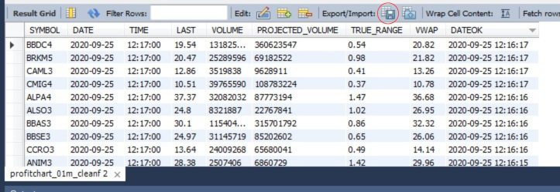
Ele irá fazer a consulta na tabela e exibiria o conteúdo dela, como na imagem a seguir
Clique no ícone do diskette e ele irar fazer o comando de Exportação.
Aparecerá o diretório onde você quer alocado e que tipo de arquivo você quer salvar.
Você tem como opção de salvar em .csv ou Json, no nosso caso salvamos em .csv
Após repetir esse processo para todas as tabelas, eles se encontraram no seu diretório.
*Obs: Existe duas forma de inserir dados no mongodb: Pelo mongodbcompass ou mongosch(Utilizaremos o mongocompass por um ser uma interface gráfica do mongodb)
Faça a sua conexão no localhost e após isso crie um banco de dados e insira às suas coleções (tabelas)

Slide 5
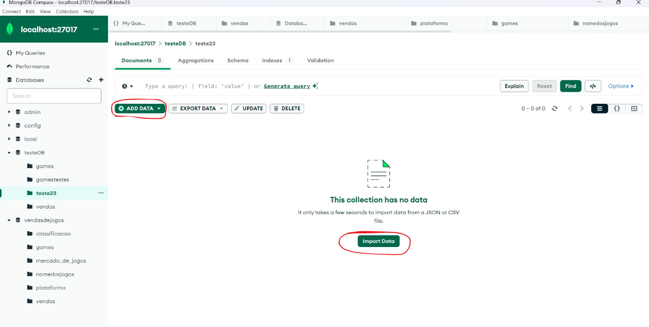
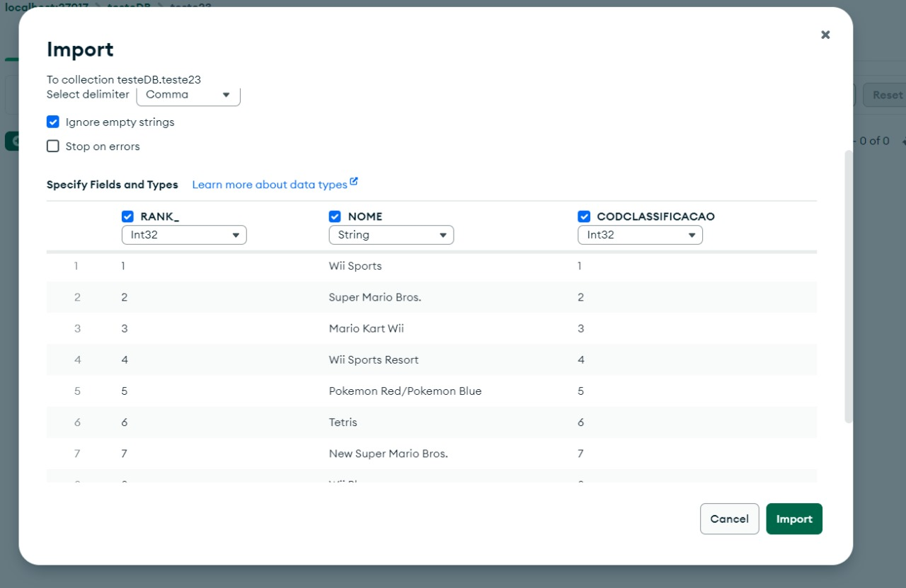
13. Faça a nomeação conforme está no sqlworkbench
14. Clique na coleção e ela abrir a interface; Segue a imagem abaixo
15. Para fazer a importação dos dados cline em: “Import Data” ou “Add Data”
Selecione a tabela antiga do banco de dados, exemplo: pegue a tabela ‘classificacao’ e a importe ela na coleção classificacao; segue foto a seguir
Aparecerá todos os atributos-campos

Slide 6
18. Faça a importação de tudo, faça isso para todas as coleções e com as suas receptivas tabelas
19. Você agora possui todo o banco de dados

Slide 7
Obrigado

